Slide 1
МИНИСТЕРСТВО ОБРАЗОВАНИЯ И НАУК РК
ИНСТИТУТ ГЕОЛОГИИ И НЕФТЕГАЗОГО ДЕЛА ИМЕНИ К.ТУРЫСОВА
КАФЕДРА ГЕОФИЗИКА И СЕЙСМОЛОГИЯ
Самостоятельная работа докторанта №1
По дисциплине​
«Сейсмогеофизические предвесники и стратегия прогноза землетрясений»​
Тема: Тектоника очагов землетрясений. Приуроченность землетрясений к различным региональным тектонотипам.
Проверил: доктор геолого-минералогических наук, профессор, академик НАН РК – Абетов Ауэз Егембердыевич
Выполнила: докторантка 1-го курса, специальности 8D05302 – Еркинова Акерке Бахытовна

Slide 2
Содержание
Введение
Ключевые аспекты тектоники очагов землетрясений
Типы тектонических обстановок
Приуроченность землетрясений к тектонотипам
Заключение

Slide 3
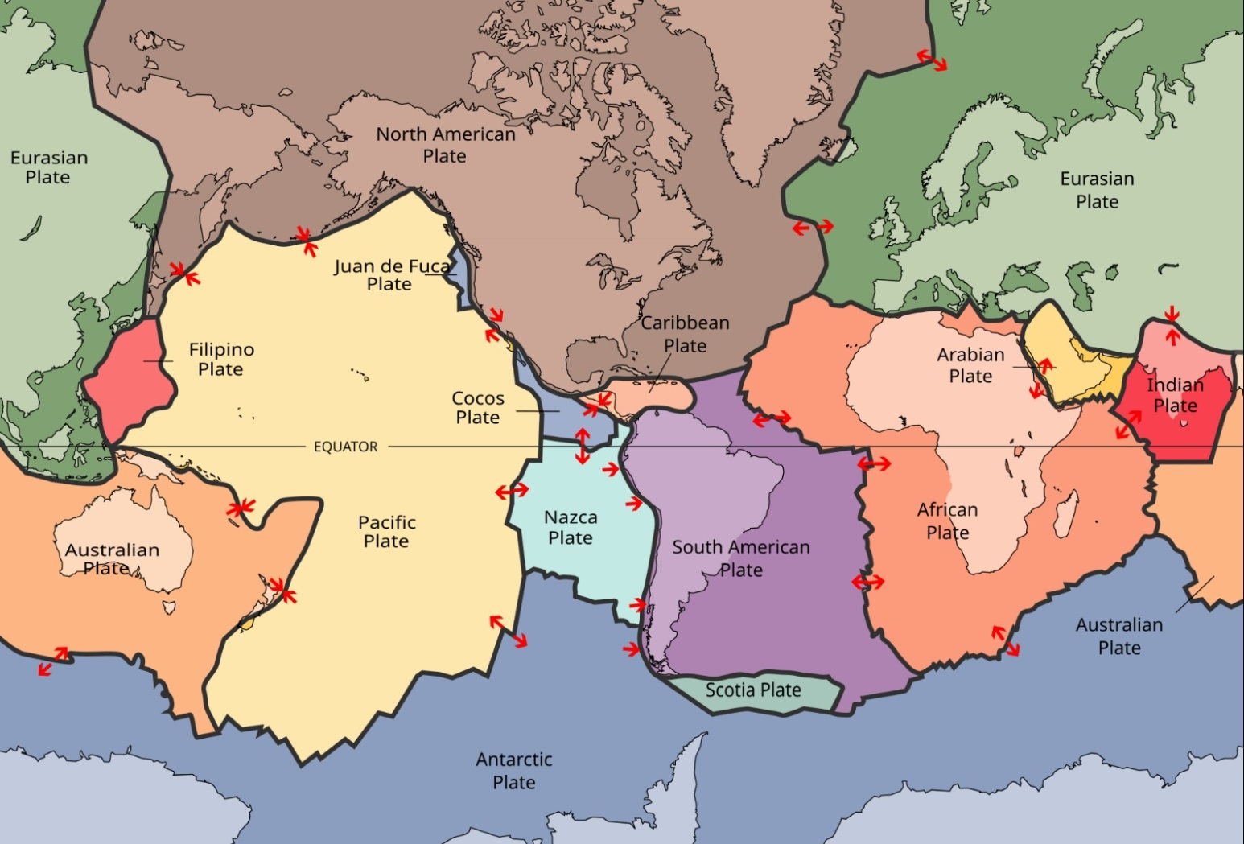
Введение
Тектоника очагов землетрясений описывает закономерности возникновения очагов землетрясений в связи с тектоническими процессами, происходящими в земной коре и верхней мантии, такими как движение литосферных плит и образование разломов. Эта наука изучает, как тектонические структуры и разломы, особенно расположенные на границах плит, становятся источниками сейсмических событий.

Slide 4
Ключевые аспекты тектоники очагов землетрясений:
Тектоника плит:
Современная теория тектоники плит объясняет, что землетрясения возникают в результате движения и взаимодействия литосферных плит. Столкновение плит, их расхождение (спрединг) и скольжение вдоль разломов генерируют огромные напряжения, которые разряжаются в виде сейсмических волн.
Очаг землетрясения (гипоцентр):
Это область в толще земной коры или верхней мантии, где происходит разрыв и смещение горных масс, вызывая землетрясение.
Связь с разломами:
Землетрясения часто связаны с тектоническими разломами — трещинами в земной коре, по которым происходит смещение блоков. Наиболее крупные и разрушительные землетрясения происходят именно в зонах активных разломов.
Геодинамические обстановки:
Сейсмические явления приурочены к определённым геологическим структурам, называемым геодинамическими обстановками. В таких обстановках наблюдаются однотипные тектонические, вулканические и сейсмические процессы.
Сейсмическое районирование:
Понимание закономерностей тектоники очагов землетрясений является основой для прогноза землетрясений и сейсмического районирования — разделения территории на зоны с разным уровнем сейсмической опасности.
Таким образом, тектоника очагов землетрясений помогает понять, как геологические процессы формируют рельеф, вызывают землетрясения и делают планету "живой".

Slide 5
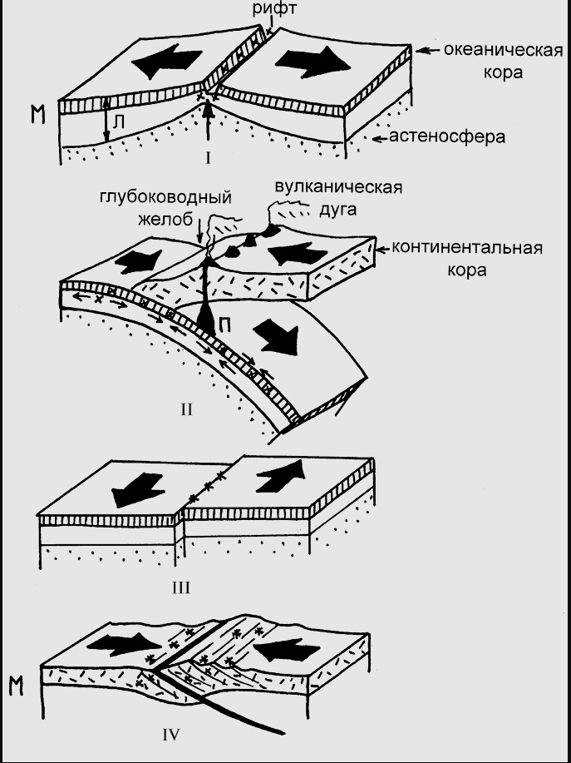
Типы тектонических обстановок
В тектонике под тектоническими обстановками понимают геодинамические условия, в которых формируются земная кора и литосфера. Они связаны с процессами на границах литосферных плит и внутри них. Основные типы тектонических обстановок:
1. Дивергентные обстановки (растяжение)
Формируются на границах плит, где они расходятся.
Характерные структуры: срединно-океанические хребты, рифтовые зоны.
Примеры: Восточно-Африканский рифт, Срединно-Атлантический хребет.
2. Конвергентные обстановки (сближение плит)
Связаны со столкновением плит.
Различают:
  Зоны субдукции – одна плита погружается под другую (океан-континент или океан-океан).
  Примеры: Японская дуга, Анды.
  Зоны коллизии – столкновение континентальных плит.
  Примеры: Гималаи, Альпы.
3. Трансформные обстановки (сдвиговые)
Плиты движутся параллельно друг другу.
Характерны разломы с горизонтальным смещением.
Пример: разлом Сан-Андреас в Калифорнии.
4. Внутриплитные обстановки
Возникают внутри плит, вдали от их границ.
Связаны с плюмами, горячими точками и внутриконтинентальными рифтами.
Примеры: Гавайские острова, Елоустон, Байкальский рифт.

Slide 6
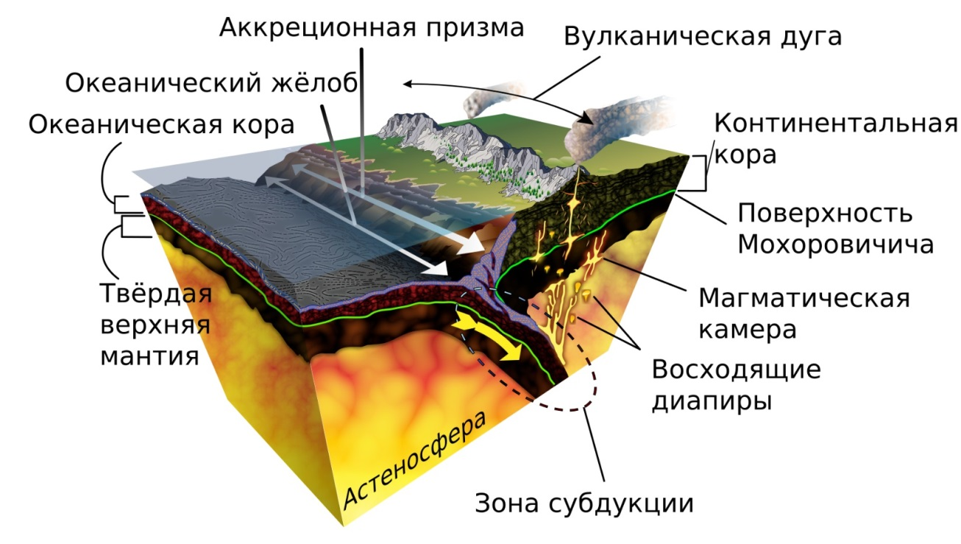
Приуроченность землетрясений к тектонотипам означает, что очаги землетрясений чаще всего формируются в определённых типах тектонических обстановок. Землетрясения тесно связаны с процессами движения литосферных плит и активностью разломов.
1. Океанические и континентальные окраины (зоны субдукции)
Тип землетрясений: глубокофокусные (300–700 км), встречаются также среднефокусные и мелкофокусные.
Причины: погружение океанической плиты под континентальную или под другую океаническую плиту.
Особенности: самые мощные землетрясения на планете (магнитуда 8–9 и выше); формируют так называемую сейсмическую дугу; часто сопровождаются цунами, извержениями вулканов. Япония, Курильская дуга, Алеутская дуга, побережье Чили и Перу, Филиппины и Индонезия — относятся к зоне Тихого океана, известной своей высокой сейсмической активностью и расположенной вдоль Тихоокеанского огненного кольца. Этот регион характеризуется частыми землетрясениями и извержениями вулканов, которые являются результатом движения тектонических плит, сталкивающихся в этой области.

Slide 7
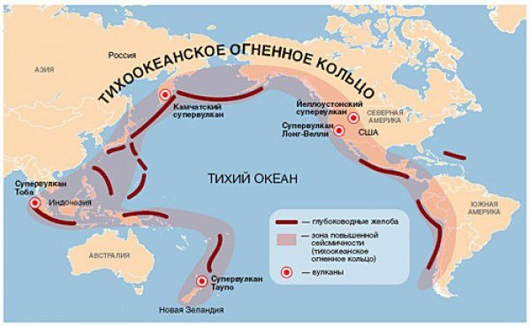

Slide 8
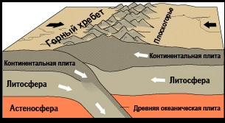
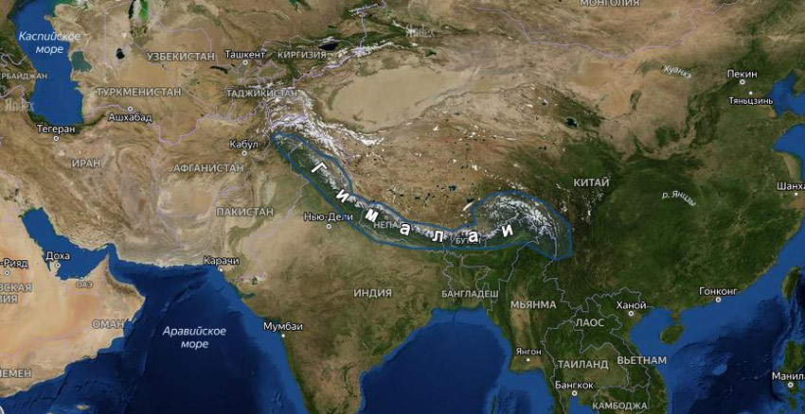
Горные складчатые области (зоны коллизии континентальных плит)
Горные складчатые области, формирующиеся при столкновении континентальных плит, характеризуются среднефокусными (70–300 км) и мелкофокусными землетрясениями из-за интенсивного сжатия земной коры. Примеры таких областей – Гималаи, Кавказ и Альпы. Здесь возникают высокие горы, а землетрясения сосредоточены в коре и верхней мантии, но уступают по мощности и глубине очагов землетрясениям в зонах субдукции.
Основные характеристики:
Тип землетрясений:
Преимущественно среднефокусные (70–300 км), но также возможны и мелкофокусные.
Причины:
Столкновение континентальных плит, что приводит к сильному сжатию и деформации земной коры.
Особенности:
Рельеф: Сопровождаются образованием высоких горных систем, таких как Гималаи, Кавказ и Альпы.
Глубина очагов: Располагаются в земной коре и верхней мантии.
Сила землетрясений: Землетрясения обладают значительной силой, но меньше по глубине и мощности, чем в зонах субдукции.

Slide 9
Рифтовые зоны и внутриконтинентальные разломы
В рифтовых зонах и внутриконтинентальных разломах происходят растягивающие землетрясения, вызванные разрывом земной коры под действием горизонтальных сил растяжения. Эти разломы могут быть части крупномасштабных систем, таких как срединно-океанические хребты, и сопровождаются вулканической активностью, извержением магмы из мантии.
Рифтовые зоны
Это области растяжения земной коры, которые могут быть как континентальными, так и океаническими.
Например, рифты образуют срединно-океанические хребты, где новая океаническая кора формируется из поднимающегося материала мантии.
Континентальные рифты характеризуются образованием глубоких долин, где земная кора опускается между параллельными разломами.
Тип землетрясений
В зонах растяжения земной коры, таких как рифтовые зоны, преобладают землетрясения, связанные с разрывом и сдвигом горных пород.
Землетрясения в рифтовых зонах могут быть как умеренными, так и очень сильными, особенно в зонах субдукции и рифтогенеза.
Процессы и примеры
Рифтогенез — это процесс образования рифтов в литосфере под действием регионального горизонтального растяжения.
Землетрясения и вулканизм являются неотъемлемой частью этого процесса, так как растяжение коры способствует подъему магмы и образованию новых разломов.
Таким образом, рифтовые зоны и внутриконтинентальные разломы являются очагами сейсмической активности, связанной с механизмами растяжения литосферы.

Slide 10
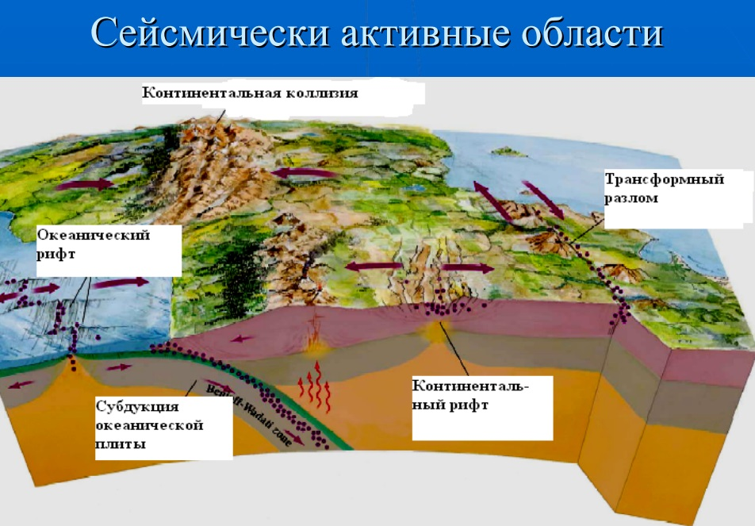

Slide 11
Внутриплитные области (вдали от границ плит)
Внутриплитные землетрясения, происходящие вдали от границ тектонических плит, обычно являются мелкофокусными и возникают из-за реактивации старых разломов или внутренних напряжений в литосфере. Они встречаются гораздо реже, чем на границах плит, их трудно прогнозировать, но они могут приводить к катастрофическим последствиям.
Характеристики внутриплитных землетрясений:
Глубина очага:
В основном мелкофокусные, то есть очаг землетрясения находится на небольшой глубине.
Механизм возникновения:
Связаны с механической активностью внутри литосферной плиты, такой как повторная активизация древних разломов, на которых ранее уже происходили подвижки.
Частота и интенсивность:
Встречаются значительно реже по сравнению с землетрясениями на границах плит.
Прогнозирование:
В силу своей природы их трудно прогнозировать.
Последствия:
Несмотря на редкость, внутриплитные землетрясения могут вызывать разрушительные последствия и считаются катастрофическими.

Slide 12
Значение изучения тектоники очагов
Изучение тектоники очагов землетрясений имеет фундаментальное значение для понимания процессов, происходящих внутри Земли, и для обеспечения безопасности общества.
Понимание структуры и свойств литосферы.
Тектоника очагов позволяет исследовать строение тектоносферы, закономерности движения литосферных плит и распределение напряжений в земной коре. Это способствует более глубокому пониманию природы глобальной тектоники плит.
Выявление зон разрывов и напряжений.
Очаги землетрясений указывают места, где накопленные напряжения в горных породах достигают критического уровня. Их изучение помогает выделять потенциально опасные участки, где возможно повторное сейсмическое событие.
Определение внутренних процессов.
Анализ сейсмофокальных зон, особенно в областях субдукции, даёт представление о строении глубинных частей литосферы, направлениях действующих сил — растяжения или сжатия — и механизмах взаимодействия плит.
Связь с глобальной тектоникой плит.
Изучение очагов землетрясений даёт возможность уточнять границы литосферных плит и характер их взаимодействия — субдукцию, коллизию, трансформные разломы. Это повышает точность глобальных моделей тектонической эволюции Земли.
Практическая значимость: оценка сейсмической опасности.
Знание закономерностей возникновения и распространения очагов необходимо для прогнозирования сейсмической активности, составления карт сейсмического районирования и минимизации ущерба от возможных катастроф. Это напрямую связано с безопасностью строительства, функционирования инфраструктуры и жизнедеятельности человека.

Slide 13
Заключение
Землетрясения представляют собой одно из наиболее опасных и разрушительных природных явлений, и их происхождение напрямую связано с глобальной тектоникой литосферных плит. Современные представления о тектонических процессах показывают, что глубина очага, мощность и частота землетрясений определяются типом тектонической обстановки: в зонах субдукции формируются наиболее мощные и глубокофокусные землетрясения, в областях коллизии континентальных плит возникают среднефокусные очаги, а в рифтовых зонах и внутриконтинентальных разломах преобладают мелкофокусные, но многочисленные толчки.
Таким образом, характер землетрясений строго приурочен к тектонотипам, что подтверждает ключевую роль процессов глобальной тектоники плит в формировании сейсмичности Земли.
Изучение закономерностей распределения и механизма очагов землетрясений является основной задачей сейсмотектоники. Именно она позволяет выявлять наиболее опасные зоны, разрабатывать системы мониторинга, прогнозировать вероятность сильных сейсмических событий и снижать риск катастрофических последствий для населения и инфраструктуры.
Следовательно, знание тектонических условий возникновения землетрясений не только углубляет наше понимание динамики Земли, но и имеет практическое значение для обеспечения сейсмобезопасности территорий, проектирования зданий, инфраструктуры и защиты жизни людей.

Slide 14
Спасибо за внимание!

